Slide 1
Bună dimineața!
Mă simt
Din cauza unei laringite, azi nu pot vorbi și nici nu pot cânta.
Așadar, v-am pregătit:
Matematică: test
Limba română: Compunere după plan de idei;
Muzică: Text despre viața compo-zitorului George Enescu
Cea mai bună farsă de râs în public
https://www.youtube.com/watch?v=9B2KUKKaYJg

Slide 2
O zi de 1 aprilie veselă!

Slide 3
Să începem ziua râzând!
https://www.youtube.com/watch?v=8Sak7o8DBxI
Expresii cu ”râs”

Slide 4
Expresii cu ”râs”
A face de râs = a pune pe cineva într-o situație ridicolă
A-l apuca pe cineva râsul = a începe să râdă
A-l umfla pe cineva râsul = se spune despre cineva care abia își stăpânește râsul.
A lua (pe cineva) în râs = a-și bate joc (de cineva)
A pufni în (sau de) râs = a izbucni într-un râs brusc, spontan.

Slide 5
LA MULȚI ANI, PĂCALĂ!
Vizionare Când Păcală era mic
Cum credeți că era Păcală când era mic?
Ce făcea?
SINONIME PENTRU PĂCĂLEALĂ

Slide 6
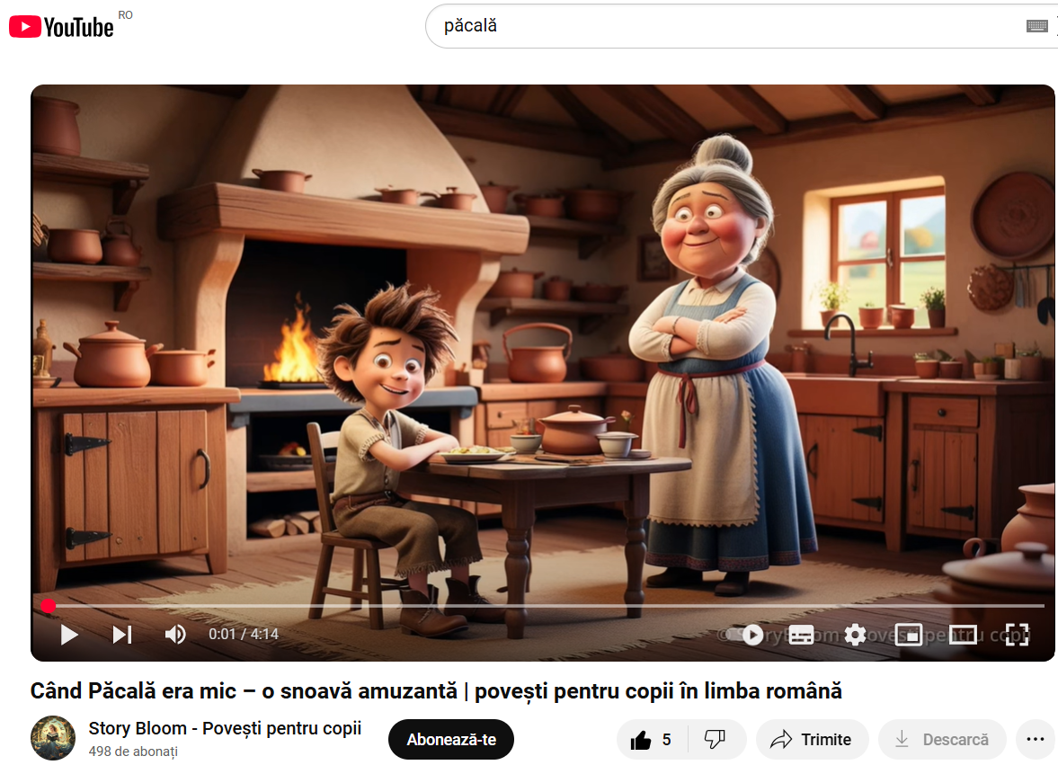
Proverbele spuse de mătușa lui Păcală
Când găina cântă seara, dimineața n-are ouă.
Cine fură azi un ou, mâine va fura un ou.
Ulciorul nu merge de multe ori la apă.
https://www.youtube.com/watch?v=aOXl1PXbWHo

Slide 7
Compunere după un proverb dat
Când doi se ceartă, al treilea câștigă
E toamnă târzie. Covorul de frunze ruginii acoperă pământul. Prin livada pustie trec discutând aprins, Ionel și Mihai.
Se opresc sub nucul bătrân de la marginea livezii. În iarba uscată zăresc o nucă. Stătea bosumflată, îmbrăcată în coaja-i maronie. Amândoi se aplecară s-o ridice în același timp. Cui i se cuvine? Cine a zărit-o primul? Care a întins mâna mai repede? Se iau la ceartă.
Pe cărare vine Gigel. Ce-ar fi să-i împace el? Gigel acceptă să le fie judecă-tor. Ia nuca în mână, se gândește puțin, apoi le zice mândru că a găsit o soluție. Sparge nuca în două, ia miezul, iar cojile le împarte frățește celor doi certăreți.
– ”Când doi se ceartă, al treilea câștigă!”, zise el mestecând satisfăcut miezul dulce.
Ionel si Mihai privesc dezamăgiți la cojile din palme.

Slide 8
Alcătuiți o compunere care să ilustreze unul dintre proverbele: 1. Prietenul la nevoie se cunoaște. 2. Cine aleargă după doi iepuri nu prinde niciunul. 3. Ulciorul nu merge de multe ori la apă.

Slide 9
O zi de 1 aprilie veselă!

